Slide 1
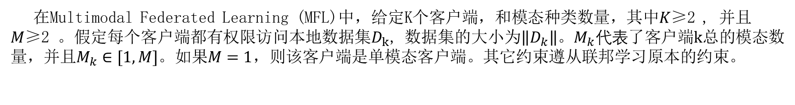
模态异构场景描述
多模态联邦学习定义
在Multimodal Federated Learning (MFL)中，给定K个客户端，和模态种类数量，其中𝐾≥2 , 并且𝑀≥2 。假定每个客户端都有权限访问本地数据集$D_{k}$, 数据集的大小为$\left\|D_{k}\right\|$。$M_{k}代表$了客户端$k$总的模态数量，并且$M_{k}∈[1,M]。$如果$M=1$，则该客户端是单模态客户端。其它约束遵从联邦学习原本的约束。
多模态联邦学习挑战
Modality Heterogeneity
Inconsistent MFL
Inconsistent Multimodal Tasks
MFL
consistent MFL
Model Heterogeneity
Modality Incompleteness
Generic MFL
Communication, insufficient samples
Huang, Wei, et al. "Multimodal federated learning: Concept, methods, applications and future directions." Information Fusion 112 (2024): 102576.
Che, Liwei, et al. "Multimodal federated learning: A survey." Sensors 23.15 (2023): 6986.

Slide 2
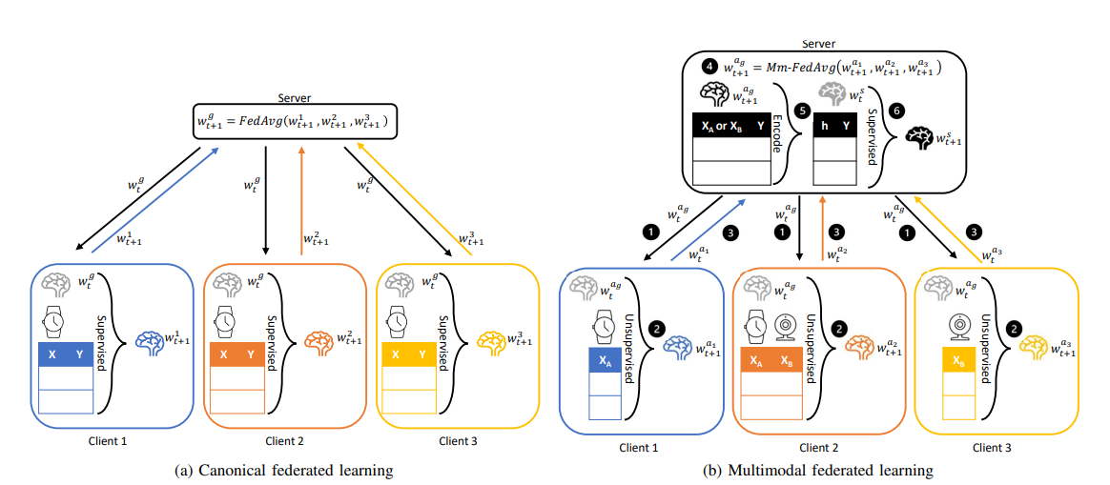
相关工作（2022）
Fedag: 这是最早提出MFL（Inconsistency）框架的文章之一。他们提出了一个多模态和半监督的联邦学习框架，该框架训练自编码器从客户端的不同本地数据模态中提取共享或相关表示。此外，他们还提出了一种多模态fedag算法来聚合在不同数据模态上训练的本地自编码器。
难度：2/5
Zhao, Yuchen, Payam Barnaghi, and Hamed Haddadi. "Multimodal federated learning on iot data." 2022 IEEE/ACM 17th IoTDI. IEEE, 2022.

Slide 3
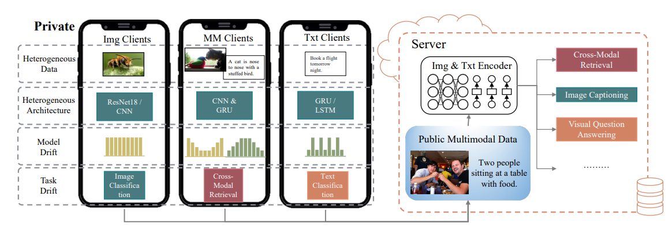
相关工作（2023）
CreamFL: 他们设计了一个全局-局部跨模态集成策略来聚合客户端representations。为了减轻由多模态差异（模态差距和任务差距）引起的两个前所未有的异质性（每个客户端模态类型可能都不一样）因素造成的局部模型漂移（每个客户端模型训练出来都可能不一样），我们进一步提出了两种模态间（文本和图像）和模态内（文本内部也会存在异质性）对比来规范局部训练，这补充了单模态客户的缺失模态信息（server聚合全部客客户端的representations来获取全局知识包括文本和图像）。本篇文章也用了知识蒸馏用于模型信息传递。
难度：3/5
Yu, Qiying, et al. "Multimodal federated learning via contrastive representation ensemble." ICLR (2023).

Slide 4
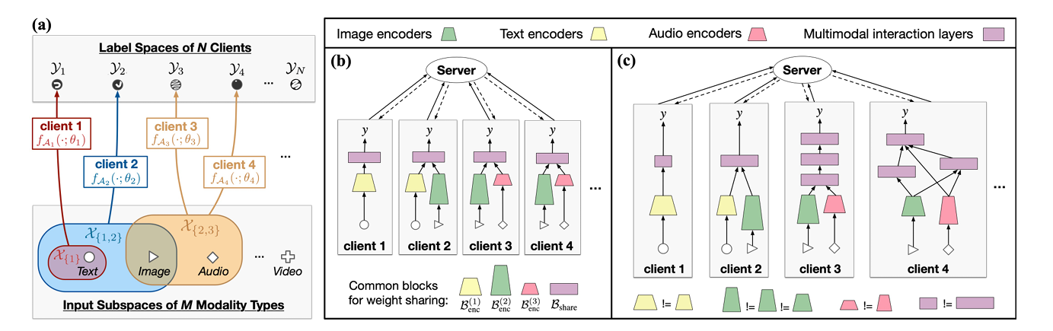
相关工作（2024）
FedMBridge：是一种新型的多模态联邦学习框架，旨在解决多模态联邦学习（MFL）中的关键挑战，如任务复杂性、多模态差异性和资源预算差异性。该框架引入了拓扑感知超网络（Topology-aware HyperNetwork, TAHN），支持任意架构的设计，允许客户端采用异构神经网络，通过全局共享拓扑空间和任务空间实现知识共享。
难度：4.5/5
Chen, Jiayi, and Aidong Zhang. "FedMBridge: bridgeable multimodal federated learning." Forty-first ICML. 2024.

Slide 5
潜在Methodology
多模态联邦学习，其中有三种模态，每个客户端可能拥有的模态都不一样。全局模型同时具备输入三个模态的能力。
根据前面的现有相关工作：
（1）通过模态间表征对比学习将表征融合再与全局模型对比融合进全局模型中。（ CreamFL ）
（2）每个客户端都学一个相应模态的的auto-encoder，全局模型再聚合，这样每个全局模型具备所有模态encoder能力。（2022年）
这两种方法都不具备任务泛化的能力。（第一种需要花费大量资源来进行对比学习）
（3）2024的FedMbridge是一个很好的例子，他们能够将不同模型架构聚合到全局模型中，但是处理流程相当复杂。？且以图的方式聚合没有很好地利用表征间潜在共同空间（或正交表征）这些关系？
我们可以通过MoE机制来实现不同客户端不同任务模态表征融合进全局模型中（暂定认为全局模型支持所有模态的输入）。
Notes:
二、什么是“正交表征”？
✅ 定义：
正交表征（orthogonal representations）指的是不同模态或不同任务之间的特征表示具有正交性，即互不干扰、互不冗余。
数学上，两个向量 x 和 y 满足：
xT⋅y=0（内积为0）xᵀ·y = 0 （内积为 0） xT⋅y=0（内积为0） 就说明它们正交，表示在不同的方向上携带信息。
✅ 在多模态中的意义：
正交性帮助模型区分不同模态的“独特信息”；
它可以避免在融合过程中冗余信息冲突，提升融合效率；
在多模态模型中，合理建模哪些信息是共享的，哪些是模态特有的，是非常关键的。
🔍 三、为什么说 FedMBridge 没有利用这些关系？
FedMBridge 的核心是基于 模型结构图（topology）+ 任务嵌入 构建桥接函数 h(Aᵢ, cᵢ; φ) 来聚合权重，但它并不建模表征空间的几何结构，即：
没有判断两个客户端的表征是否靠近；
没有对齐模态间共享语义空间；
没有考虑不同表征是否冗余或正交。
📌 与之对比：
CreamFL 使用对比学习，将客户端表征对齐到共享语义空间；
MoE-based MFL（如 FedMoe, FedMBridge+latent mixture） 会建模共享专家 vs 私有专家结构，可支持正交子空间；
多模态 Transformer 中 cross-attention 层，部分实现了动态建模互补与冗余信息。

Slide 6
潜在Methodology（2024）
核心思路：MoE 作为客户端表征的适配机制
你可以把 MoE 设计成不同客户端的模型架构之间的桥梁，让它们的表征能够被映射到全局模型。实现上，可以从以下几个方向考虑：
(1) MoE 作为跨客户端表征对齐的专家
每个客户端的模型学习本地模态表征，并训练特定 expert。这些 expert 代表该客户端特定模态的特征提取方式。
全局模型的某些关键层（例如 Transformer 的 MLP 层或者某些 Attention 头）被设计成 MoE 结构，并在聚合时动态选择合适的 expert 来整合不同客户端的特征。
📌 实现方式：
让每个客户端训练一个 local expert（可以是 autoencoder 的瓶颈表征、Transformer hidden states 等）。
在全局模型聚合时，利用 MoE gating 机制决定不同 expert 如何在模型的不同层被激活，实现模态适配。
优点：
✅ 每个客户端的独特表征不会丢失，而是被 MoE 灵活地吸收。
✅ MoE gating 机制可以适应不同的模态组合，而不是强制所有客户端共享同样的模型结构。
Yun, Sukwon, et al. "Flex-moe: Modeling arbitrary modality combination via the flexible mixture-of-experts." arXiv preprint arXiv:2410.08245 (2024).
Masoudnia, Saeed, and Reza Ebrahimpour. "Mixture of experts: a literature survey." Artificial Intelligence Review 42 (2014): 275-293.

Slide 7
潜在Methodology（2024）
其它：MoE 作为模态特征的动态适配层
MoE 可以在全局模型中引入动态适配层，帮助不同客户端的特征被整合进统一的全局模型。
服务器端 MoE 不是简单地平均聚合所有客户端的模型，而是选择合适的 expert 进行融合。
例如，在 Transformer 或 CNN 结构的特定层引入 MoE，每个 expert 代表不同的模态学习方式：
  Expert 1：从客户端 A 训练的单模态模型映射出来的表征
  Expert 2：从客户端 B 训练的另一种模态映射出来的表征
  ……
Gating 机制学习如何在不同的任务情况下，选择适当的 expert 进行计算。
📌 关键点：
客户端的表征需要在某个公共空间对齐（可以使用对比学习、自监督方法等）。
MoE 的 gating 机制需要有一定的任务感知能力，即能知道何时调用哪个 expert。

Slide 8

潜在Methodology（场景）
Audio Encoder
Visual Encoder
Text Encoder
Classifier
Regressor
Representations
Attention interaction
客户端A
客户端B
客户端C
数据输入
Q：西行漫记悟空在北疆吗

Slide 9
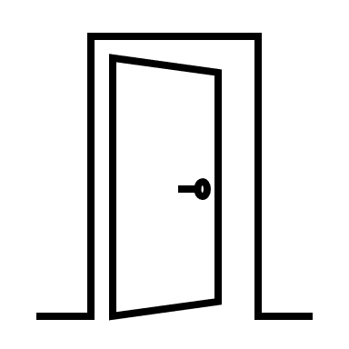
每个客户端的模型学习本地模态表征，并训练特定 expert。这些 expert 代表该客户端特定模态的特征提取方式。
全局模型的某些关键层（例如 Transformer 的 MLP 层或者某些 Attention 头）被设计成 MoE 结构，并在聚合时动态选择合适的 expert 来整合不同客户端的特征。
全局模型：一个非常复杂的模型（比如VLLM）
Experts网络
Gated network：门控网络本质上是一个小型的神经网络或线性分类器，它输入的是当前样本的模态特征表示，输出的是针对每个专家的权重或激活概率。
客户端A
客户端B
客户端C
Audio Encoder
Visual Encoder
Text Encoder
Classifier
Regressor
Representations
Attention interaction

Slide 10
全局模型：一个非常复杂的模型（比如VLLM）
Experts网络
门控网络作为 MoE 层的一部分存在于全局模型中，用于在推理和全局聚合时根据输入动态选择合适的专家。
客户端A
客户端B
客户端C
Audio Encoder
Visual Encoder
Text Encoder
Classifier
Regressor
Representations
Attention interaction

